Slide 1
Организация стационарной медицинской помощи

Slide 2
Больница
Больницы – ключевой элемент любой системы здравоохранения на любом этапе ее развития и основные потребители ресурсов, расходуемых на оказание медицинской помощи населению. В больницах работают до половины всех врачей и три четверти медсестер.

Slide 3
Можно выделить три основных организационно-функциональных блока больницы:
управление;
стационар;
административно-хозяйственная часть.

Slide 4
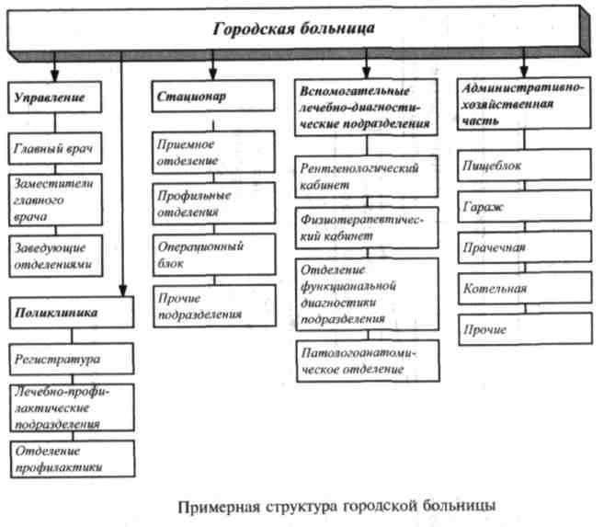

Slide 5
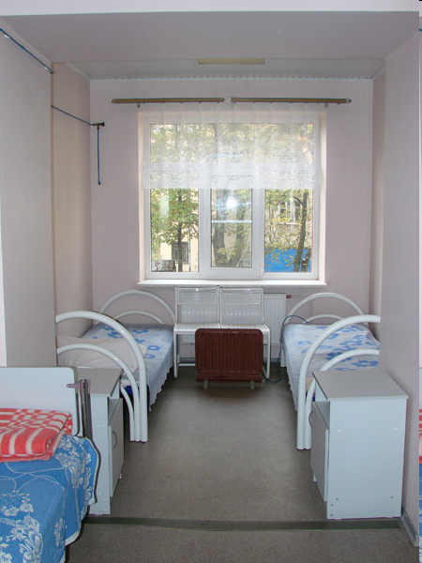
Стационар
- это важнейшее
структурное звено
объединенной больницы,
оказывающее
квалифицированную
медицинскую помощь
населению,
нуждающегося в госпитализации.
Это наиболее дорогой вид медицинской помощи (в 2-3 раза дороже амбулаторной) и наиболее эффективный.

Slide 6
Классификация стационаров по режиму работы
• стационары с круглосуточным пребыванием больных,
• дневные стационары,
• стационары смешанного режима работы.

Slide 7
Основные задачи больницы:
Оказание высококвалифицированной лечебно-профилактической помощи населению.
Внедрение в практику обслуживания населения современных методов профилактики, диагностики и лечения заболеваний.
Развитие и совершенствование организационных форм и методов медицинского обслуживания населения и ухода за больными, повышение качества и культуры работы.
Санитарно-гигиеническое воспитание населения.
Привлечение общественности к разработке и проведению мероприятий по лечебно-профилактическому обслуживанию.

Slide 8
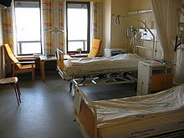
В стационар входят:
приемное отделение,
специализированные
палатные отделения,
операционный блок,
изоляционно-диагностическое отделение,
лечебно-диагностическая служба,
административно-хозяйственные службы

Slide 9
Основные задачи приемного отделения:
Прием больных, постановка диагноза и решение вопроса о необходимости госпитализации.
Регистрация больных.
Медицинская сортировка больных.
Оказание при необходимости неотложной медицинской помощи.
Санитарная обработка больных (в ряде случаев).

Slide 10
В приемное отделение больницы пациенты могут попасть разными путями:
по направлению врачей из МО внебольничного типа (плановая госпитализация);
в экстренном порядке (при направлении и доставке их по скорой помощи);
путем перевода из другого стационара;
самостоятельно обратившись в приемное отделение ("самотек").

Slide 11
Возглавляет больницу главный врач.
Он отвечает за всю лечебно-профилактическую, административно-хозяйственную и финансовую деятельность.
Главный врач организует и контролирует правильность и своевременность обследования и лечения больных, уход за ними,
повышение квалификации медицинского персонала,
правильность ведения историй болезни,
обеспеченность больницы медицинским и хозяйственным оборудованием.
Он систематически анализирует показатели деятельности больницы,
финансово-экономическую деятельность стационара,
контролирует правильность расходования материалов и медикаментов,
отвечает за санитарное состояние больницы,
за подбор и расстановку кадров и т. д.

Slide 12
Первым помощником главного врача является его заместитель по медицинской части (начмед).
Он отвечает за постановку и качество всей медицинской деятельности больницы;
непосредственно руководит лечебно-профилактической и санитарно-противоэпидемической работой больницы,
контролирует качество диагностики, лечения и ухода за больными,
проверяет эффективность лечебно-профилактических мероприятий,
анализирует каждый случай смерти,
обеспечивает правильную организацию лечебного питания и лечебной физкультуры,
организует консультативную помощь больным и т. д.

Slide 13
Если больница объединена с поликлиникой, вводится должность заместителя главного врача по поликлинике.
В крупных больницах с большим количеством хирургических коек (не менее 300) выделяется должность заместителя главного врача по хирургии;
в мощных стационарах (на 1000 коек и более) выделяют должность заместителя главного врача по терапии.
Кроме того, могут выделяться должности заместителей главного врача по экономике, по гражданской обороне и по экспертизе.
Административно-хозяйственной частью руководит соответствующий заместитель.

Slide 14
Помимо администрации в управление больницей входят бухгалтерия, канцелярия, кабинет медицинской статистики, архив, библиотека и т. д.
В настоящее время в больницах открыты страховые отделы, которые тоже входят в управление учреждением.
Их задачи:
работа со страховыми медицинскими организациями,
анализ обоснованности, длительности госпитализации по линии ОМС,
работа с жалобами,
анализ летальности и т. д.

Slide 15
Для более рационального использования коечного фонда больниц в крупных городах созданы центральные бюро госпитализации, в которые поступают сведения о свободных койках в стационарах больниц города. В таких случаях госпитализация проводится по их направлению.

Slide 16
В больницах мощностью 500 коек и более в штате учреждения выделяются специальные ставки врачей приемного покоя, в менее мощных больницах в приемном покое в соответствии с графиком в счет месячной нормы рабочего времени дежурят врачи отделений.
В крупных многопрофильных больницах в приемном покое дежурит бригада врачей (хирург, терапевт, травматолог, рентгенолог).
Кроме того, врачи приемного покоя имеют возможность вызвать врачей других специальностей, которые в это время дежурят у себя в отделении.
Необходимо обеспечить приемному отделению возможность проводить срочные рентгенологические исследования, экспресс-анализы.
Для оказания неотложной помощи в приемном отделении должен быть постоянный набор необходимых медикаментов и средств первой помощи.
При приемном отделении организуются палаты интенсивной терапии и временной изоляции больных.

Slide 17
Из приемного отделения больной поступает в лечебное (клиническое, медицинское) отделение. Отделения стационара обычно формируются по профилю патологии — хирургические, терапевтические, урологические и т. д.
Оптимальной мощностью отделения крупной больницы принято считать 60—70 коек
Оборудование палат и оснащение отделений зависят от их профиля и диктуются спецификой работы и необходимостью создания наиболее благоприятных условий для лечения больных и выполнения персоналом служебных обязанностей.
Штаты отделений зависят от числа коек, типа и профиля учреждения.

Slide 18
Возглавляет работу лечебного отделения заведующий.
На должность заведующего отделением больницы назначается квалифицированный врач, имеющий опыт работы по соответствующей специальности.
Заведующий отделением осуществляет непосредственное руководство деятельностью медицинского персонала отделения и несет полную ответственность за качество и культуру медицинской помощи больным.
Ближайшим помощником заведующего отделением в его работе и непосредственным организатором лечения в отделении является ординатор стационара, который непосредственно подчиняется заведующему отделением.
Врач-ординатор обычно курирует 25 больных, однако это число меняется в зависимости от профиля отделения и вида стационарного МО

Slide 19
Работа в отделении начинается с утренней конференции, так называемой пятиминутки, продолжительность которой в действительности не должна превышать 15—20 мин.
Ежедневно ординатор отделения получает информацию от ночного дежурного медицинского персонала о состоянии больных и происшедших в их здоровье изменениях, о вновь поступивших больных, знакомится с результатами лабораторных, рентгенологических и других исследований, проводит обход больных в сопровождении медсестры

Slide 20
После обхода врач приступает к выполнению лечебных и диагностических манипуляций.
В хирургических отделениях операции проводятся часто и до обхода больных, а в ряде случаев хирурги проводят обход своих больных, освободившись от работы в операционной.
После этого врачи заполняют карты стационарного больного — важнейший медицинский документ.
При выписке больных ординатор составляет эпикриз — краткое заключение о течении заболевания и состоянии пациента к моменту выписки.
С картами стационарного больного выписанных, а также умерших ординатор знакомит заведующего отделением.

Slide 21
Можно выделить несколько главных функций карты стационарного больного:
карта имеет большое практическое значение — в ней сосредоточена основная лечебно-диагностическая информация о больном, в ней отражается динамика течения заболевания;
карта имеет педагогическое значение для обучения студентов, ординаторов, аспирантов, медсестер;
этот документ имеет и большое научное значение — многие научные клинико-статистические заключения основываются на данных карт стационарного больного;
юридическое значение карты заключается в том, что она в ряде случаев служит основным документом, являющимся главным свидетелем обвинения или защиты врача, медицинского персонала, когда возникает необходимость судебно-медицинского разбирательства;

Slide 22
Медицинская документация - набор документов, предназначенных для записи данных о состоянии здоровья населения и отдельных лиц, отражающих характер, объем и качество оказываемой медицинской помощи, для её организации и управления службами здравоохранения.
Медицинская документация по своему характеру относится к документам сугубо служебного назначения и должна быть доступна только лицам, профессионально с ней связанным.

Slide 23
Медицинская первичная документация, используемая в стационарах:
Журнал учета приема больных и отказов в госпитализации ф. № 001/у
Медицинская карта стационарного больного ф. № 003/у
Температурный лист ф. № 004/у
Лист регистрации переливания трансфузионных сред ф. № 005/у
Журнал регистрации переливания трансфузионных сред ф. № 009/у
Журнал записи оперативных вмешательств в стационаре ф. № 008/у
Журнал записи оперативных вмешательств в стационаре ф. № 008/у
Статистическая карта на выбывшего из стационара ф. № 066/у
Листок учета - движения больных и коечного фонда стационара ф. № 007/у
Сводная ведомость учета движения больных и коечного фонда по стационару, отделению, профилю коек ф. № 016/у
ПРИКАЗ МИНЗДРАВА СССР ОТ 4 ОКТЯБРЯ 1980 ГОДА №1030

Slide 24
Основные требования, предъявляемые к заполнению медицинской документации:
  медицинская грамотность,
  достоверность записей,
  полнота и сопоставимость записей

Slide 25
В больнице строго должны соблюдаться противоэпидемический и лечебно-охранительный режимы.
Контроль за соблюдением противоэпидемического режима осуществляет территориальный центр Роспотребнадзора.
Лечебно-охранительный режим — это система мер, направленных на создание оптимальных условий пребывания в больнице.

Slide 26
Организация лечебноохранительного режима
· Утренний подъем;
· Выполнение утренних, дневных и вечерних назначений;
· Утренняя конференция;
· Утренний обход лечащего врача;
· Утренний обход заведующего отделением;
· Лечебно-диагностический процесс: утренний и дневной
· Питание  Дневной и ночной сон;
· Досуг;
· Правила поведения медицинского персонала, больных и посетителей.

Slide 27
Административно-хозяйственная часть.
В ее задачи входят поддержание в порядке здания, помещений, территории, водопровода, канализации, связи и т. д;, обеспечение учреждения автотранспортом, продуктами питания, топливом, бельем и другие хозяйственные проблемы.
В состав административно-хозяйственной части входят гараж, прачечная, кухня, котельная, складские помещения и другие подразделения.

Slide 28
Показатели стационарной помощи
Обеспеченность населения стационарной помощью
Нагрузка медицинского персонала
Материально-техническая и медицинская оснащенность
Использование коечного фонда
Качество стационарной помощи и ее эффективность

Slide 29
Потребность населения в стационарной помощи
Показатель объема стационарной помощи выражается в количестве койко-дней на 1000 населения.
Потребность населения в стационарной помощи - необходимое количество среднегодовых коек на 1000 населения (К), определяются различными способами:
1) К = (А х R x P) / (D x 100)
где А - уровень заболеваемости (на 1000 населения); R - процент отбора больных на госпитализацию; Р - средняя длительность пребывания больного на койке; D - среднегодовая занятость койки (число койко-дней).
2) K = (Q x P) / (D x p)
где Q - общее число койко-дней, проведенных больными в стационаре в отчетном году; Р - численность населения в расчетном году; D - показатель среднего числа дней использования койки в расчетном году; p - численность населения в отчетном году.
3) K = Y x P
где Y - уровень госпитализации (на 1000 населения); Р - средняя длительность пребывания больного на койке.

Slide 30
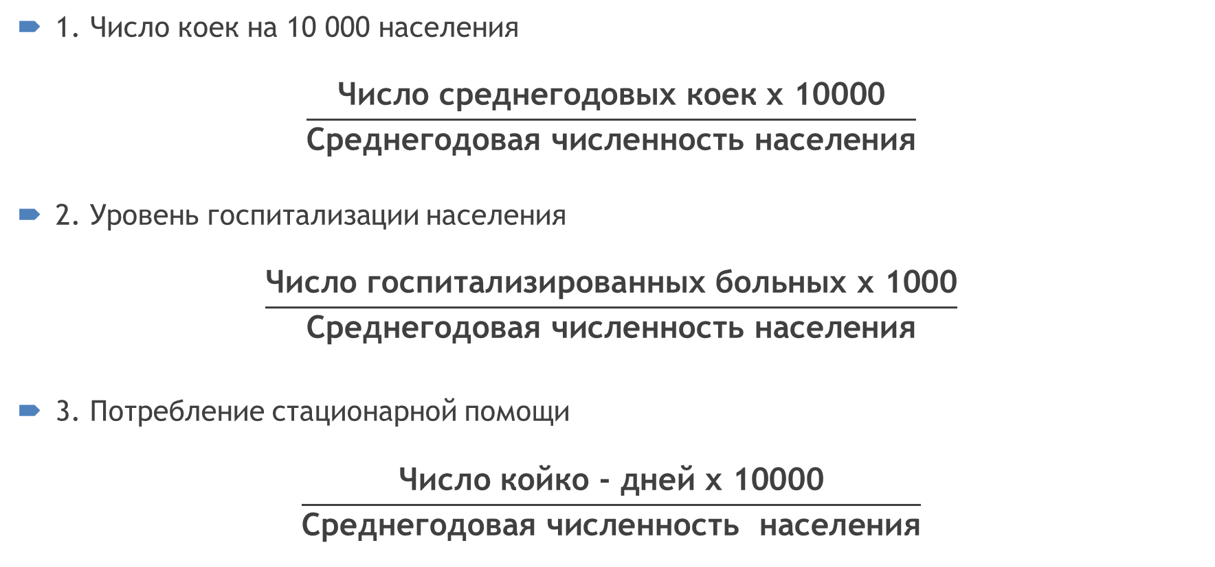
Показатели обеспеченности населения стационарной помощью
1. Число коек на 10 000 населения
$$\frac{\text{Число среднегодовых коек}\text{ х }\text{100}\text{0}\text{0}}{\text{Среднегодовая численность населения}}$$
2. Уровень госпитализации населения
$$\frac{\text{Число госпитализированных больных х 1000}}{\text{Среднегодовая численность населения}}$$
3. Потребление стационарной помощи
$$\frac{\text{Число койко − дней }\text{х}\text{ 10000}}{\text{Среднегодовая численность населения}}$$

Slide 31
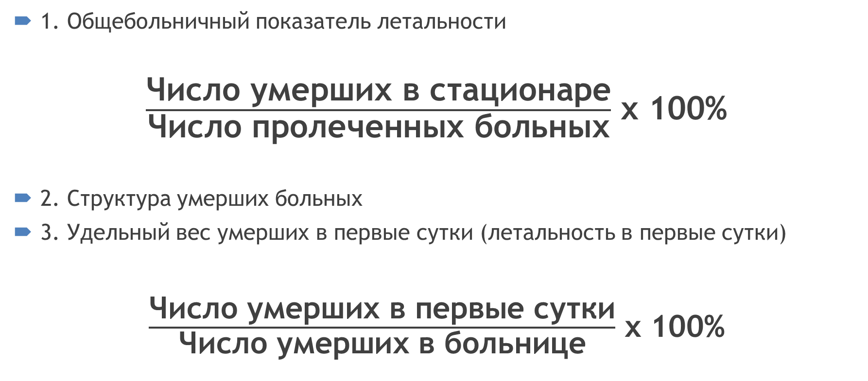
Показатели качества и эффективности стационарной помощи
1. Общебольничный показатель летальности
$\frac{\text{Число умерших в стационаре}}{\text{Число пролеченных больных}}$ х 100%
2. Структура умерших больных
3. Удельный вес умерших в первые сутки (летальность в первые сутки)
$\frac{\text{Число умерших в первые сутки}}{\text{Число умерших в больнице}}$ х 100%

Slide 32
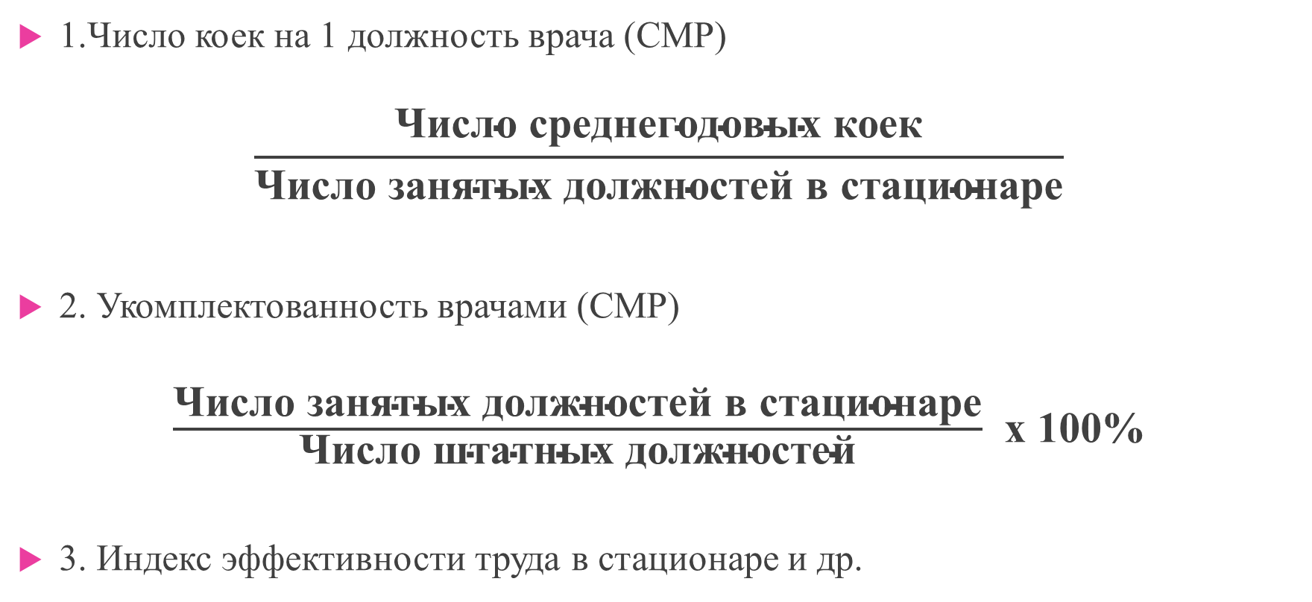
Показатели нагрузки медицинского персонала
1.Число коек на 1 должность врача (СМР)
$$\frac{\text{Число среднегодовых коек}}{\text{Число занятых должностей в стационаре}}$$
2. Укомплектованность врачами (СМР)
$\frac{\text{Число занятых должностей в стационаре}}{\text{Число штатных должностей}}$ х 100%
3. Индекс эффективности труда в стационаре и др.

Slide 33
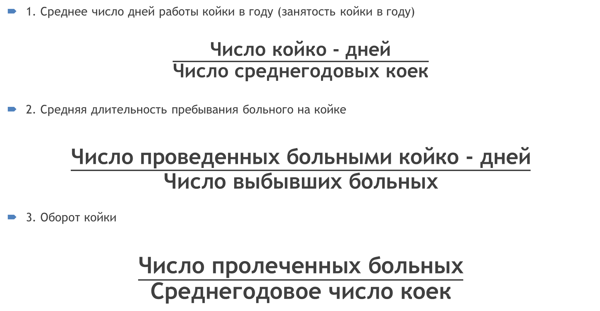
Показатели использования коечного фонда
1. Среднее число дней работы койки в году (занятость койки в году)
$\frac{\text{Число койко − дней}}{\text{Число среднегодовых коек}}$
2. Средняя длительность пребывания больного на койке
$\frac{\text{Число проведенных больными койко − дней}}{\text{Число выбывших больных}}$
3. Оборот койки
$\frac{\text{Число пролеченных больных}}{\text{Среднегодовое число коек}}$

Slide 34
Причины неэффективности использования коечного фонда стационара
Значительные сроки лечения больных,
Необоснованно долгое обследование,
Недостаточное поликлиническое обследование плановых больных,
Дублирование поликлинического обследования
Использование низких технологий лечебнодиагностического процесса,
Стандарты лечения больных не стимулируют оборот койки и у врачей нет заинтересованности в ранней выписке больного

Slide 35
Показатели хирургической работы стационара
· Послеоперационная летальность
· Частота послеоперационных осложнений
· Структура оперативных вмешательств
· Показатель хирургической активности
· Длительность пребывания оперированных в стационаре
· Показатели экстренной хирургической помощи

Slide 36
Показатели организации стационарной помощи
· Удельный вес госпитализированных планово и экстренно
· Сезонность госпитализации
· Распределение поступивших больных по дням недели и многие другие…

Slide 37
Некоторые проблемы современных больниц
· Распространение внутрибольничных инфекций (ВБИ)
· Антибактериальная резистентность
· Недостаточные качество и безопасность госпитальной помощи (ятрогении)

Slide 38
Основные направления развития стационарной помощи
1. Повышение техноемкости больничных учреждений.
2. Развитие узкоспециализированной и уникальных видов стационарной помощи.
3. Приближение стационарной помощи к населению за счет организации дневных и домашних стационаров.
4. Развитие интенсивных технологий лечения и выхаживания тяжелых больных.
5. Перевод лечебных процессов на стандарты качества.
6. Развитие стационарной помощи в сельской местности.

Slide 39
СПАСИБО ЗА ВНИМАНИЕ !

